Slide 1
Основи на Езикът PHP

Slide 2
Какво е Php
Hypertext Preprocessor
Скриптов език за програмиране
Осигурява връзка с база данни
Работи върху web server (apache, engine x)
Изпълнява се заедно с html
СЪздава динамично HTML

Slide 3

PHP Hello World ДЕМо

Slide 4
Какво е web Server
Програма която приема HTTP Requests
интерпретира php документи и на тяхна база връща response
Apache
Какво е XAMpp

Slide 5
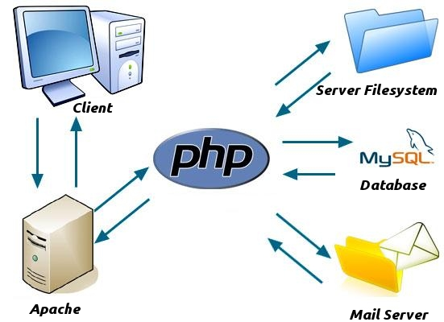
Web server илюстрация

Slide 6
Php синтаксис
Php код винаги започва с <?php и завършва с ?>
Съкратен php синтаксис – php код започва с <?
Синтаксиса е илеснен
Синтаксиса е подобен на C
ВСЕКИ РЕД ЗАВЪРШВА С ;
КОМЕНТАРИ - //, /* */

